Slide 1


四電資三資工 102820011 潘俊廷
四電資三資工 102820036 陳繼民

Slide 2
1
系統狀態能見度

Slide 3
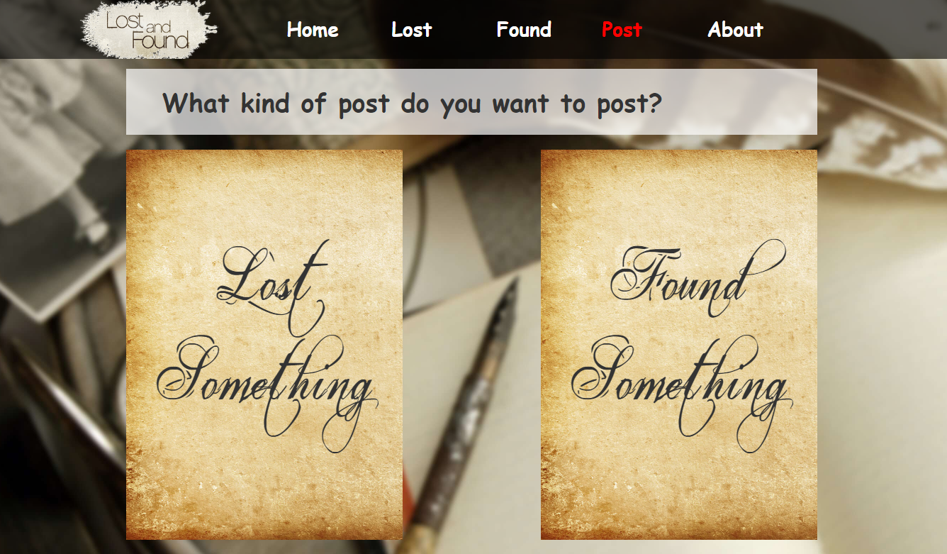
發現問題
少部分使用者第一次使用時反映，看不出來這兩個區塊是按鈕。
解決方法
增加陰影以凸顯立體感，並增加滑鼠Hover時的特效，強調按鈕特色。

Slide 4
3
使用者的操控自由

Slide 5
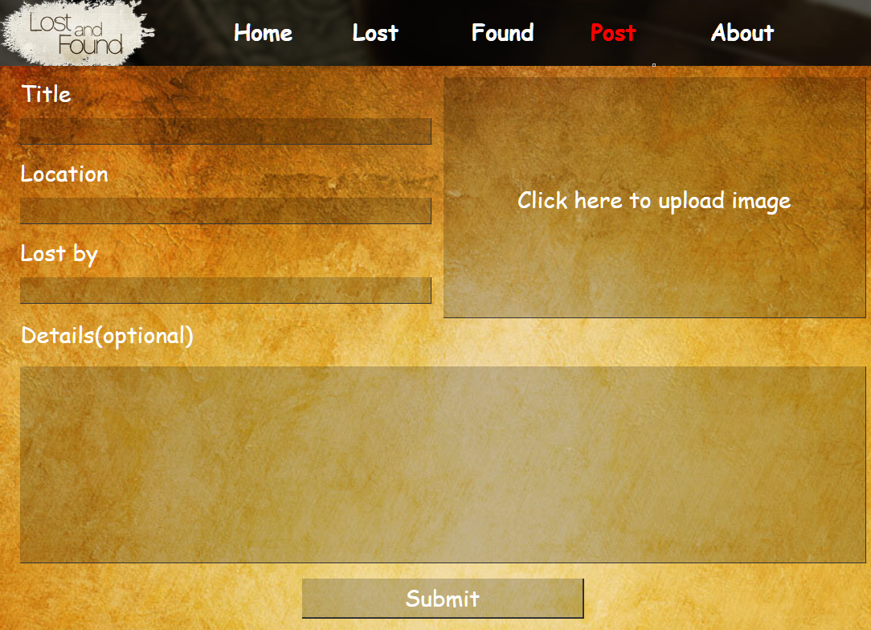
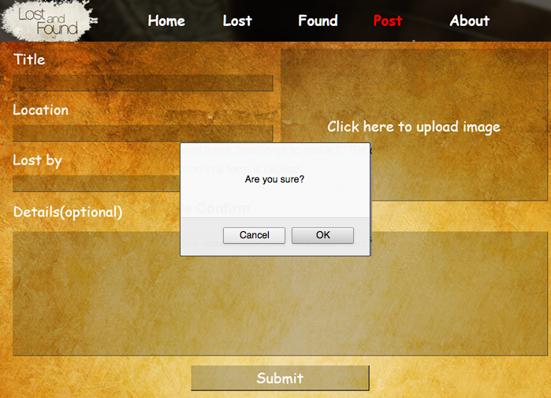
解決方法
Submit按下去後應該跳出視窗:確定送出(是)(否)
發現問題
Submit按下去就送出了

Slide 6
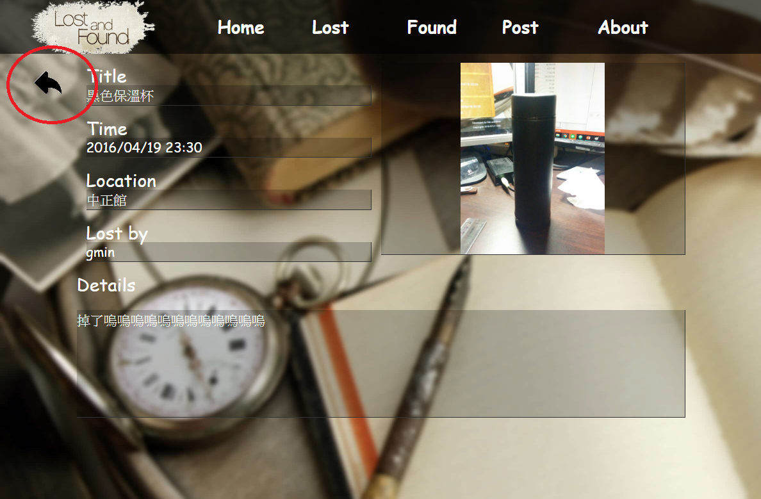
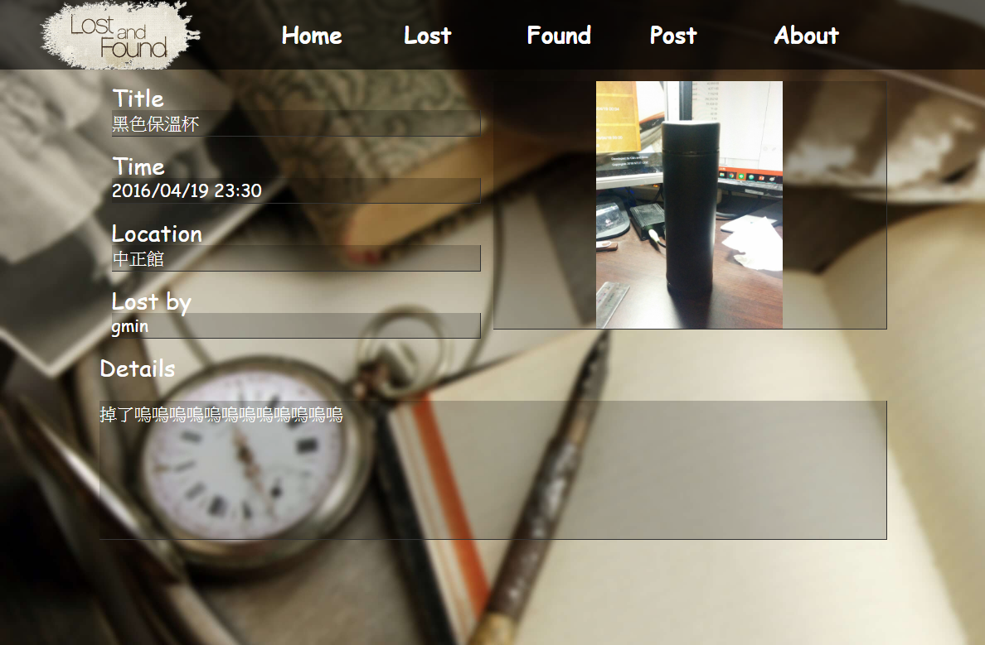
發現問題
沒有設置「上一頁」按鈕，雖然可以透過NavBar回到Lost/Found頁面，但操作上有令使用者不習慣之處。
解決方法
新增「上一頁」按鈕

Slide 7
5
預防錯誤

Slide 8
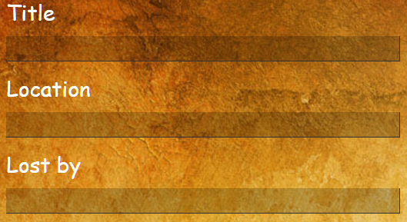
發現問題
若這三欄有任一欄為空只會在送出前提示
解決方法
在每一欄尾端加入圖示提醒使用者這欄必填

Slide 9
6
辨識而非記憶

Slide 10
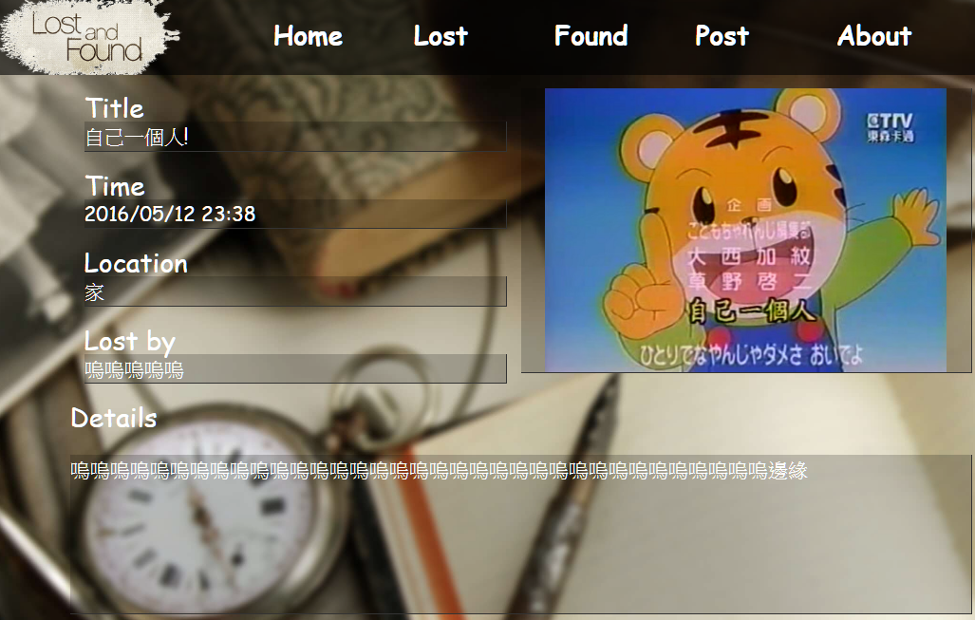
發現問題
進入物品行詳情時導航欄沒有標示現在位置，使用者可能會不知道這是幹嘛的
解決辦法
將導航欄Lost改成紅色(或其他不是黑白色的顏色)Lost Info，並且可以點選回到失物區。

Slide 11
7
彈性與使用效率

Slide 12
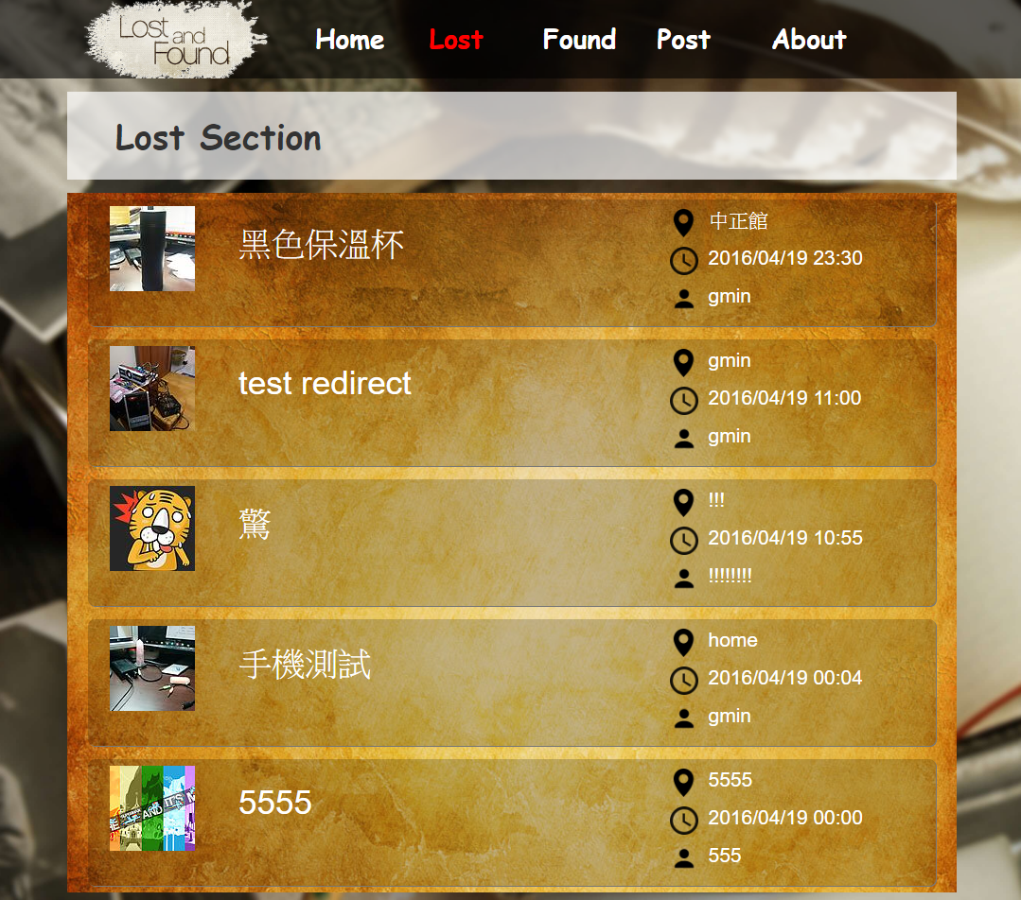
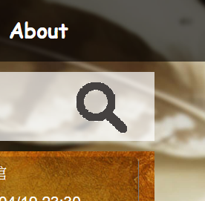
發現問題：
Lost/Found貼文頁面欲尋找特定文章，只能逐一尋找，極度欠缺效率。
解決辦法：
新增「搜尋」功能

